Slide 1

MÔN: LỊCH SỬ

Slide 2

KHỞI ĐỘNG
1. Nêu những đề nghị canh tân đất nước của Nguyễn Trường Tộ?
2. Những đề nghị đó của Nguyễn Trường Tộ có được vua quan nhà Nguyễn nghe theo và thực hiện không? Vì sao ?
- Mở rộng quan hệ ngoại giao, buôn bán với nhiều nước.
- Thuê chuyên gia nước ngoài giúp ta phát triển kinh tế .
- Xây dựng quân đội hùng mạnh.
- Mở trường dạy cách sử dụng máy móc, đóng tàu, đúc súng …
Những đề nghị đó của Nguyễn Trường Tộ không được vua quan nhà Nguyễn nghe theo và thực hiện. Vua Tự Đức bảo thủ cho rằng những phương pháp cũ đã đủ để điều khiển quốc gia rồi.

Slide 3
CUỘC PHẢN CÔNG Ở KINH THÀNH HUẾ

Slide 4
Yêu cầu cần đạt
Tôn Thất Thuyết chủ trương cùng nhân dân tiếp tục chiến đấu chống Pháp, giành lại độc lập dân tộc.
Tường thuật được sơ lược cuộc phản công ở kinh thành Huế do Tôn Thất Thuyết và một số quan lại yêu nước tổ chức.
Ghi chép lại tóm tắt những thông tin về vua Hàm Nghi và phong trào Cần vương.

Slide 5
1. Tình hình nước ta sau hiệp ước năm 1884
Quan lại triều đình nhà Nguyễn có thái độ đối với thực dân Pháp như thế nào ?
Nhân dân ta phản ứng như thế nào trước sự việc triều đình kí hiệp ước với thực dân Pháp?
- Quan lại triều đình nhà Nguyễn chia làm hai phái :
+ Phái chủ hòa: chủ trương thương thuyết với thực dân Pháp .
+ Phái chủ chiến: đại diện là Tôn Thất Thuyết, chủ trương cùng nhân dân tiếp tục chiến đấu chống thực dân Pháp, giành lại độc lập dân tộc. Để chuẩn bị lâu dài, Tôn Thất Thuyết cho lập các căn cứ ở vùng rừng núi từ Quảng trị đến Thanh Hóa. Ông còn lập các đội nghĩa binh ngày đêm luyện tập sẵn sàng đánh Pháp.
- Nhân dân ta không chịu khuất phục thực dân Pháp.

Slide 6
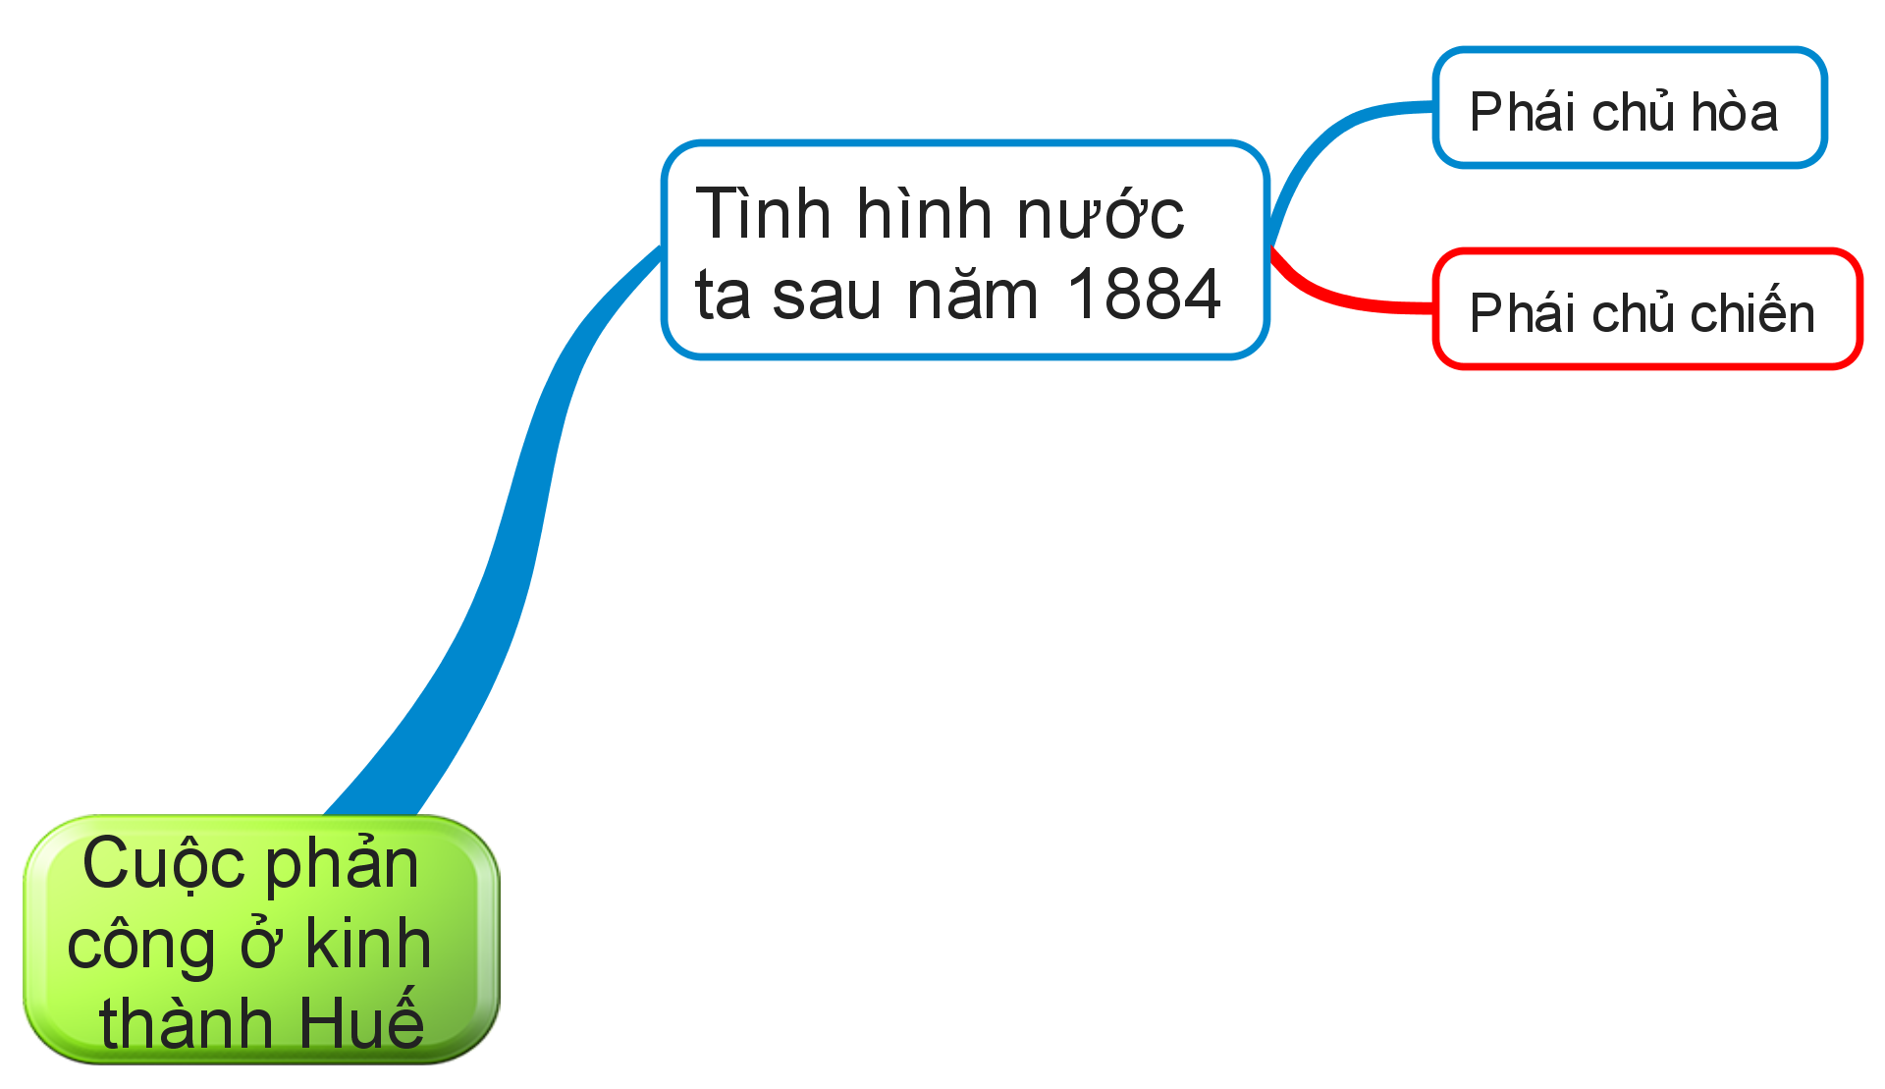

Slide 7
2. Nguyên nhân dẫn đến cuộc phản công ở kinh thành Huế
Nguyên nhân nào dẫn đến cuộc phản công ở kinh thành Huế ?
Tôn Thất Thuyết, người đứng đầu phái chủ chiến đã tích cực chuẩn bị để chống Pháp. Giặc Pháp lập mưu bắt ông nhưng không thành. Trước sự uy hiếp của kẻ thù, Tôn Thất Thuyết quyết định nổ súng trước để giành thế chủ động.

Slide 8
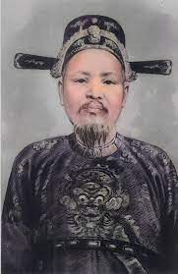
Tôn Thất Thuyết, người đứng đầu phái chủ chiến.

Slide 9
Hãy thuật lại diễn biên cuộc phản công ở kinh thành Huế?
3. Diễn biến của cuộc phản công ở kinh thành Huế
Thảo luận nhóm 4

Slide 10
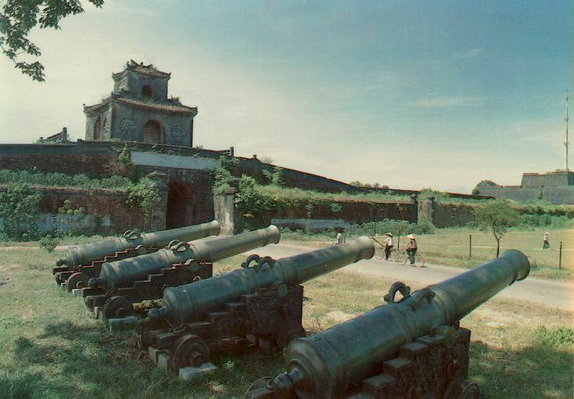
SÚNG THẦN CÔNG TRIỀU NGUYỄN

Slide 11
3. Diễn biến của cuộc phản công ở kinh thành Huế
Đêm mồng 4 rạng sáng 5-7-1885, cuộc phản công ở kinh thành Huế bắt đầu bằng tiếng nổ rầm trời của súng “thần công”.
Quân ta do Tôn Thất Thuyết chỉ huy tấn công vào đồn Mang Cá và tòa Khâm sứ Pháp.
Bị đánh bất ngờ, quân Pháp vô cùng bối rối. Nhưng nhờ có ưu thế về vũ khí, đến gần sáng thì đánh trả lại.
Quân ta chiến đấu oanh liệt, dũng cảm nhưng vũ khí lạc hậu, lực lượng ít.

Slide 12
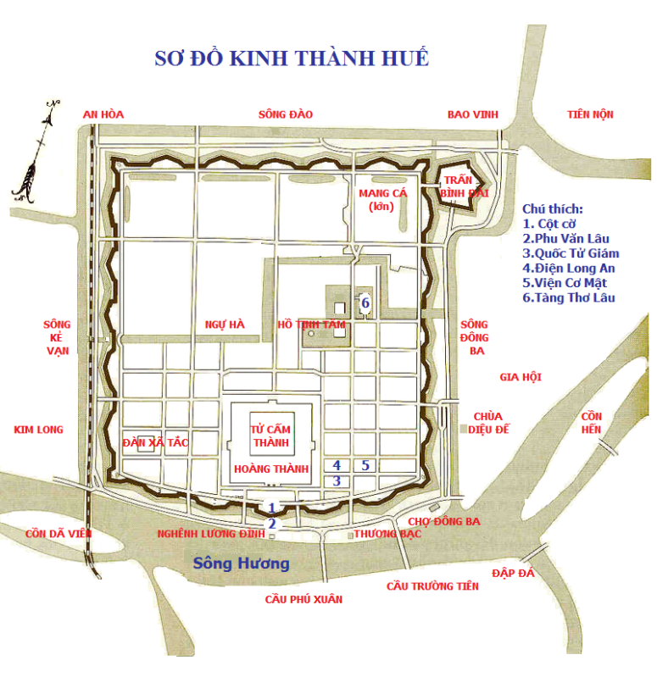

Slide 13
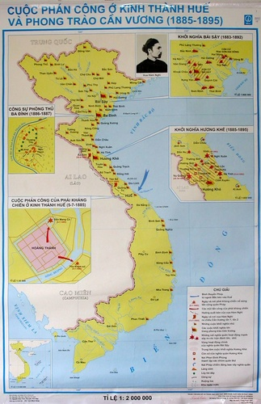
Sơ đồ cuộc phản công ở Kinh Thành Huế

Slide 14
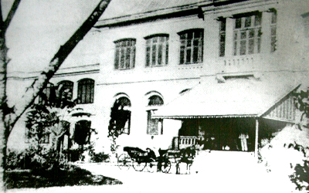
PHỦ KHÂM SAI - TRUNG KÌ

Slide 15
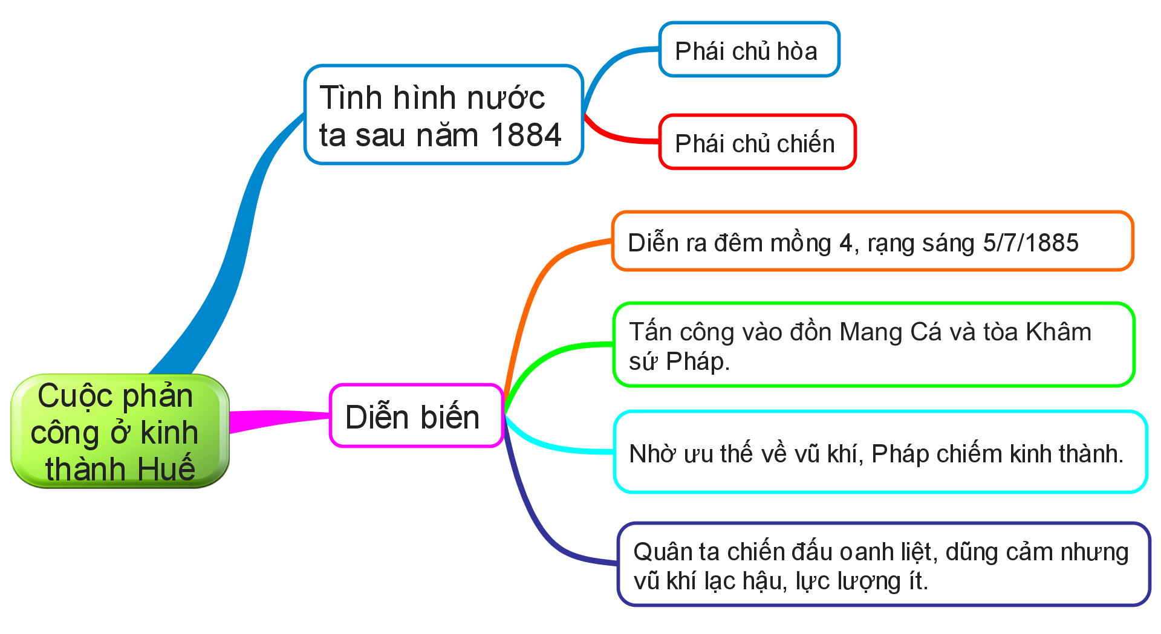

Slide 16
4. Kết quả, ý nghĩa:
Hãy nêu kết quả và ý nghĩa của cuộc phản công ở kinh thành Huế?
- Mặc dù quân ta chiến đấu oanh liệt, dũng cảm nhưng vì vũ khí lạc hậu, lực lượng ít nên cuộc phản công đã thất bại. Từ đó một phong trào chống Pháp bùng lên mạnh mẽ trong cả nước.
- Khơi dậy, cổ vũ tinh thần kháng chiến chống Pháp của nhân dân ta.

Slide 17
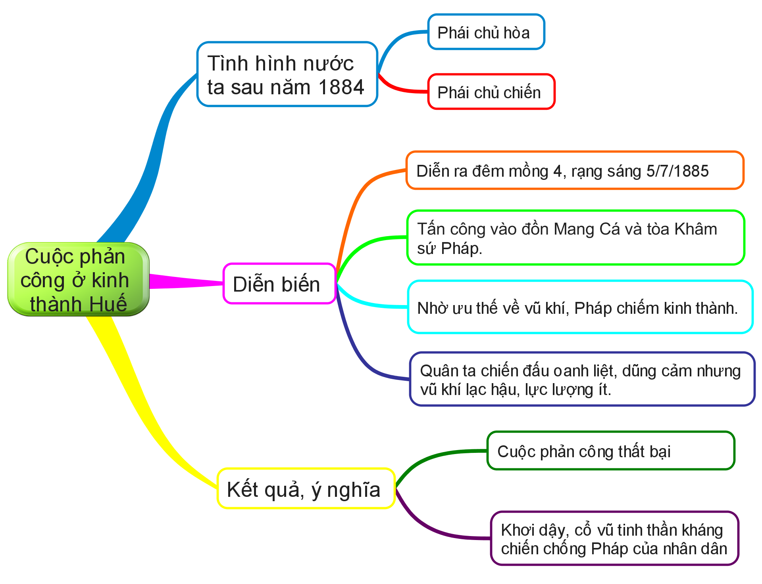

Slide 18
5. Phong trào Cần vương
Sau khi cuộc phản công ở kinh thành Huế thất bại, Tôn Thất Thuyết đã làm gì?
- Sau khi cuộc phản công ở kinh thành Huế thất bại, Tôn Thất Thuyết đã đưa vua Hàm Nghi và đoàn tùy tùng lên vùng rừng núi Quảng Trị để tiếp tục kháng chiến.
- Tại đây, ông đã lấy danh nghĩa vua Hàm Nghi ra chiếu Cần Vương kêu gọi nhân dân cả nước đứng lên giúp vua cứu nước.

Slide 19
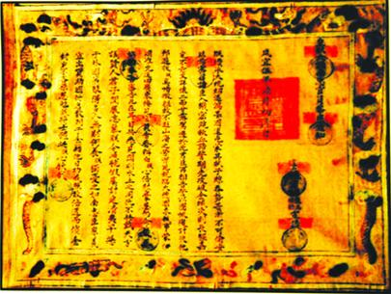
CHIẾU CẦN VƯƠNG

Slide 20
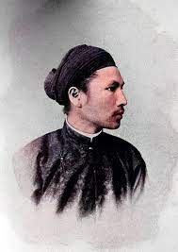
VUA HÀM NGHI
TÔN THẤT THUYẾT

Slide 21
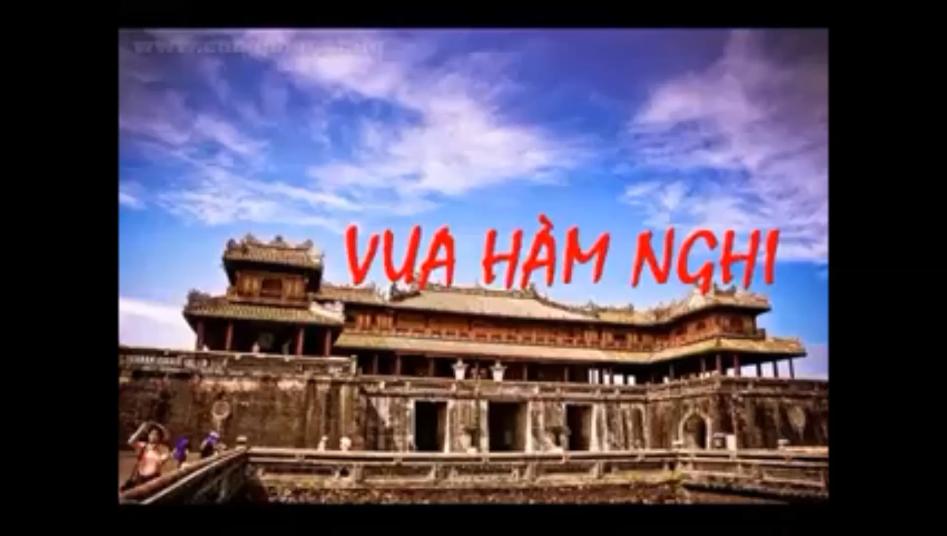

Slide 22
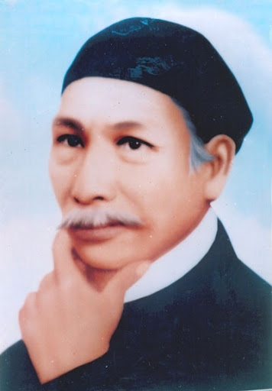
Nhà vua tên thật là Nguyễn Phúc Ưng Lịch (1872–1943) lên ngôi vua ngày 1-7– 1884. Khi kinh thành Huế thất thủ, Tôn Thất Thuyết hạ lệnh bỏ kinh thành, đưa nhà vua rời xa kinh thành, chạy ra Tân Sở, lúc đó nhà vua mới 14 tuổi. Ngày 13-7-1885, đến Tân Sở, Tôn Thất Thuyết xin vua phê chuẩn chiếu Cần Vương. Vua Hàm Nghi chăm chú đọc tờ chiếu hai lần rồi phê chuẩn.

Slide 23
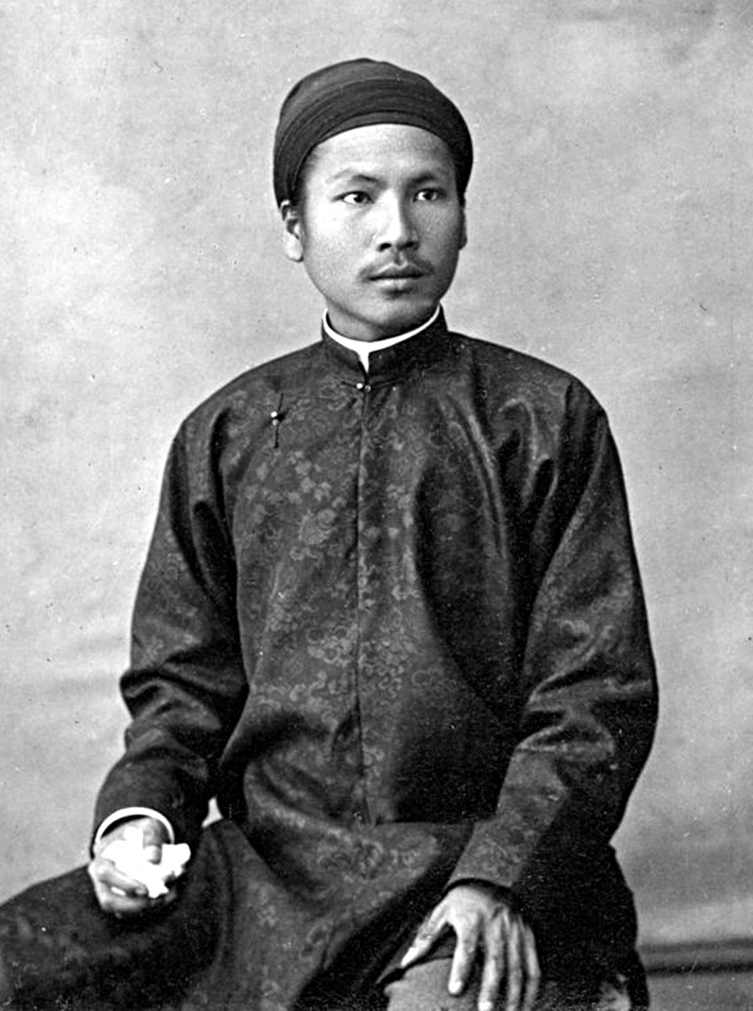
Những ngày sống trong căn cứ kháng chiến ở Quảng trị là những ngày thiếu thốn, gian khổ nhưng nhà vua nhận được sự yêu thương che chở của nhân dân địa phương. Nhà vua cũng ứng xử rất tốt với đồng bào nên được nhân dân Mường coi là vị thánh cần được bảo vệ. Vào đêm 1-11-1888, dựa vào tên phản bội Trương Quang Ngọc, Pháp bắt được nhà vua. Chúng tìm mọi cách mua chuộc Hàm Nghi nhưng không được nên đã đày ông sang Angiêri.

Slide 24
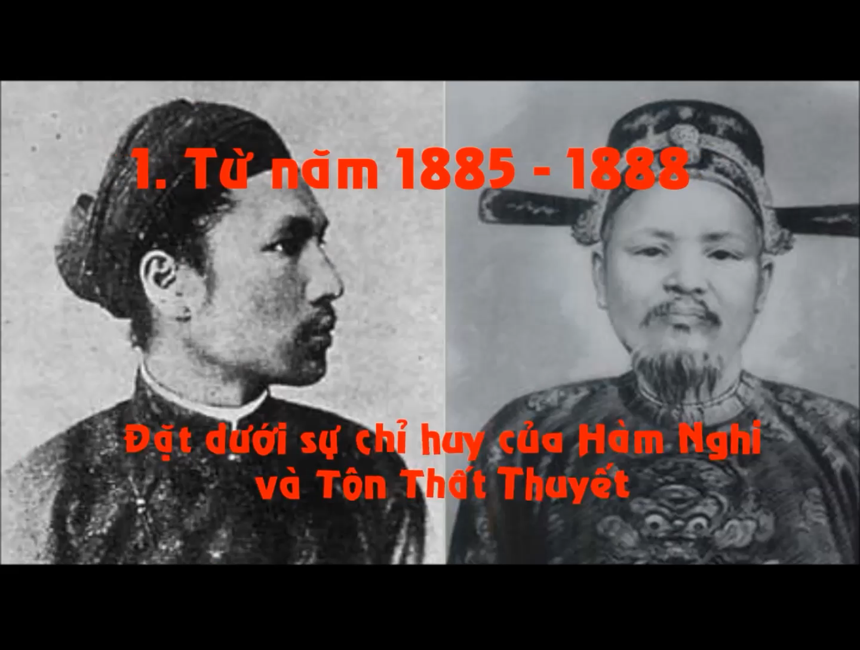

Slide 25
Qua đoạn clip, hãy nêu tên các cuộc khởi nghĩa tiêu biểu hưởng ứng chiếu Cần Vương?
Phạm Bành, Đinh Công Tráng (Ba Đình – Thanh Hóa)
Phan Đình Phùng (Hương Khê- Hà Tĩnh )
Nguyễn Thiện Thuật (Bãi Sậy- Hưng Yên)

Slide 26
Năm 1885, sau cuộc phản công ở kinh thành Huế, Tôn Thất Thuyết Đưa vua Hàm Nghi lên vùng rừng núi Quảng Trị, ra chiếu Cần Vương. Từ đó, bùng nổ một phong trào chống Pháp Mạnh mẽ kéo dài đến cuối thế kỉ XIX, gọi là phong trào Cần Vương.

Slide 27
Vận dụng, trải nghiệm
☺ Em có biết đường phố, địa danh, trường học nào mang tên các lãnh tụ trong phong trào Cần Vương?
☺ Sưu tầm thêm các câu chuyện về các nhân vật của phong trào Cần Vương?
☺ Chuẩn bị bài sau: Xã hội Việt Nam cuối thế kỉ XIX - đầu thế kỉ XX.

